Slide 1
总览
Elasticsearch是什么
基础概念
为什么要学习 Elasticsearch
Elasticsearch能做什么
今天的大纲
了解Elasticsearch的基本概念
穿插底层技术实现讲解，工作机制等
最后show code：小项目来增加理解
ES安装、学习资料的分享和提问环节

Slide 2
Elasticsearch是什么
Elasticsearch 是一款非常强大的开源搜索及分析引擎。可以帮助你从海量数据中，快速找到相关的信息
Elasticsearch是一个非常强大的开源可扩展的全文检索引擎，使用Java开发并使用 Lucene 作为其核心来实现所有索引和搜索的功能，但是它的目的是通过简单的RESTful API来隐藏Lucene的复杂性，从而让全文搜索变得简单。
分布式的实时文件存储，每个字段都被索引并可被搜索
分布式的实时分析搜索引擎
可以扩展到上百台服务器，处理PB级结构化或非结构化数据
Notes:
全文检索是指计算机索引程序通过扫描文章中的每一个词，对每一个词建立一个索引，指明该词在文章中出现的次数和位置，当用户查询时，检索程序就根据事先建立的索引进行查找，并将查找的结果反馈给用户的检索方式。 这个过程类似于通过字典中的检索字表查字的过程。
lucene，就是一个jar包，里面包含了封装好的各种建立倒排索引，以及进行搜索的代码，包括各种算法。我们就用java开发的时候，引入lucene jar，然后基于lucene的api进行去进行开发就可以了。用lucene，我们就可以去将已有的数据建立索引，lucene会在本地磁盘上面，给我们组织索引的数据结构。另外的话，我们也可以用lucene提供的一些功能和api来针对磁盘上额

Slide 3
Elasticsearch能做什么
1.当你在 GitHub 上搜索时，Elasticsearch 不仅可以帮你找到相关的代码仓库，还可以帮助你实现代码级的搜索与高亮显示

Slide 4

Elasticsearch能做什么
2.当你在网上购物时，Elasticsearch 可以帮你推荐相关的商品；

Slide 5
Elasticsearch能做什么
3.当你下班打车回家时，Elasticsearch 可以通过定位附近的乘客和司机，帮助平台优化调度。

Slide 6
为什么要学习Elasticsearch
在 DBRanking 2019 年 11 月的数据库评测中，Elasticsearch 在 Search Engine 分类中名列第一。
国内现在也有大量的公司都在使用 Elasticsearch，包括滴滴、今日头条、饿了么、360 安全、小米，
vivo 等诸多知名公司。 乃至今天，我们也要使用elastic search来做日志分析，给客户一个分布式日
志存储引擎（首要目标）

Slide 7
为什么不用mysql，简单对比
为什么，一定要用搜索引擎呢?我们的所有数据不不是都可以放在数据库里吗?
而且 Mysql，Oracle，SQL Server 等数据库里不是也能提供查询搜索功能，直接通过数据库查询不就可以了吗?
确实，我们大部分的查询功能都可以通过数据库查询获得，如果查询效率低下，还可以通过 新建数据库索引，优化SQL等⽅方式进⾏行行提升效率，甚⾄至通过引⼊入缓存⽐比如redis，memcache 来加快数据的返回速度。如果数据量更大，还可以通过分库分表来分担查询压力。
那为什么还要全⽂文搜索引擎呢?我们从几个角度来说
数据类型、搜索性能、灵活的搜索、分词搜索、索引的维护等
Notes:
1.数据类型
全⽂文索引搜索很好的⽀支持⾮结构化数据的搜索，可以更更好地快速搜索大量量存在的任何单词非结构化⽂本。例如Google，百度类的⽹站搜索，还有日志等。对于这些非结构化的数据文本，关系型数据库搜索不是能很好的⽀持。
2.搜索性能
不支持like %字符% 查找，不走索引的sql没有意义
3.灵活的搜索
如果我们想查出名字叫james的球员，但是⽤用户输⼊入了了jame，我们想提示他⼀一些关键字，（联想）
如果我们想查出带有"冠军"关键字的⽂文章，但是⽤用户输⼊入了了"总冠军"，我们也希望能查出来。

Slide 8
Elasticsearch简介及起源

Slide 9
Elasticsearch对比
Elasticsearch （开源分布式搜索引擎）
轻量级，易学习
基于Apache Lucene™ 基础上的搜索引擎
近实时、准实时搜索引擎
分布式存储（分发是实时的）/结构化搜索/分析引擎
支持多种语言集成
Solr（Apache开源项目）
Apache Lucene项目的开源企业搜索平台
不适合做实时搜索应用，建立索引时，solr产生阻塞IO
采用Java编写，运行在Servlet容器（如 Apache Tomcat 或Jetty）的一个独立的全文搜索服务器
对已有数据查询时，Solr更快
基于ZooKeeper实现了类似ES的集群部署

Slide 10
0.4：2010年2月第一次发布
1.0：2014年1月
2.0：2015年10月
5.0：2016年10月
Lucene 6.x 性能提升
支持Ingest节点/Complation suggested支持/原生的Java Rest客户端
Type标记为deprecated，支持Keyword类型
性能优化
内部引擎移除了避免同一文档并发更新的竞争锁，带来了20%左右的更新
…
6.0：2017年10月
Lucene 7.x
新功能
跨集群复制（CCR）
索引生命周期管理
SQL的支持
更友好的升级和数据迁移
性能优化
有效存储稀疏字段的新方法，降低存储成本
在索引时进行排序，可以加快排序的查询性能
Elastic Search版本及升级

Slide 11
7.0：2019年4月
Lucene 8.0
重大改进，正式废除单个索引下多Type的支持
7.1开始，Security功能免费使用
性能优化
默认的Primary shard数从5变为1，避免Over Sharding
性能优化，更快的Top K
EOL Support https://www.elastic.co/cn/support/eol
Elastic Search版本及升级

Slide 12
Elasticsearch生态

Slide 13
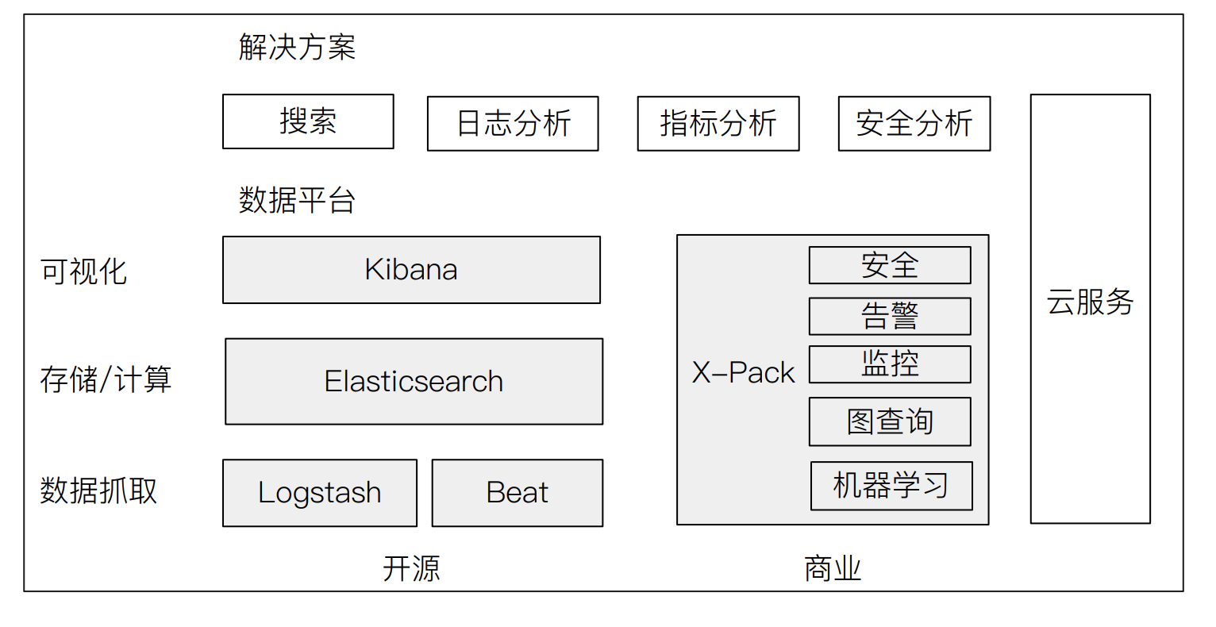
Elasticsearch生态

Slide 14
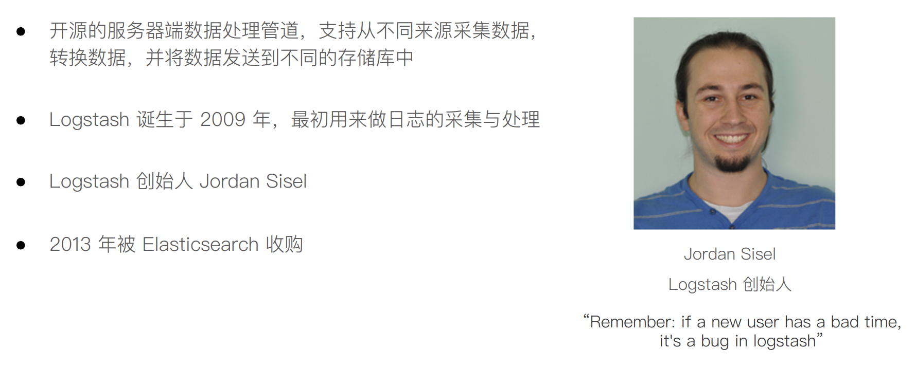
Logstash 数据处理管道

Slide 15

Kibana:可视化分析工具

Slide 16
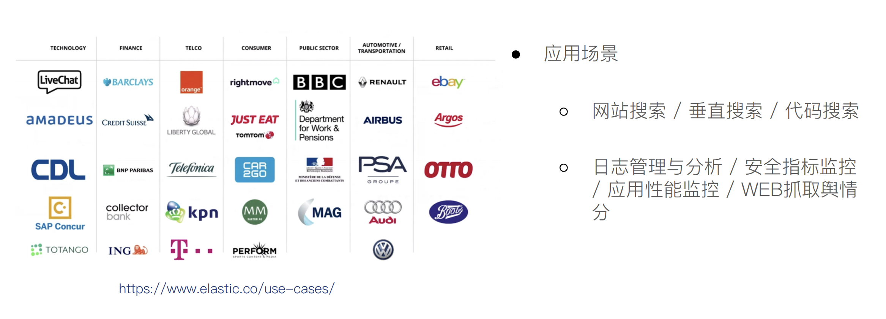
ELK客户及应用场景
Notes:
垂直搜索（站内搜索）

Slide 17
Elasticseach安装

Slide 18
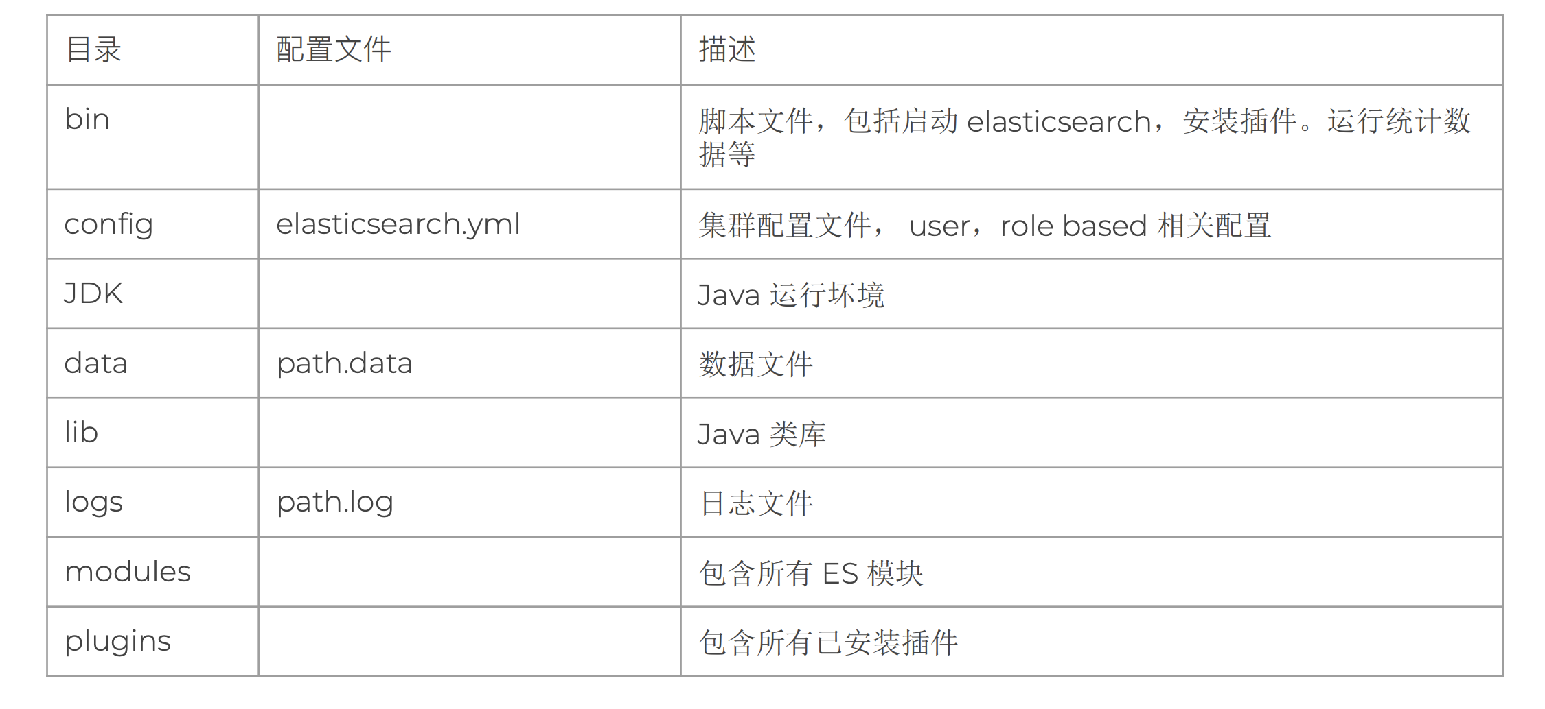
Elastic search文件目录结构

Slide 19
参数配置建议
修改JVM –config/jvm.options
7.x的默认配置是1g
配置和建议
尽量不要修改垃圾收集器
Xmx和Xms设置成一样
Xmx不要超过机器的50%，给lucene留下一半的内存空间
尽量不要超过30GB
https://www.elastic.co/blog/a-heap-of-trouble
Elastic search基本配置(elasticsearch.yml)
cluster.name: elasticsearch //集群名称，通过组播的方式通信，通过名称判断属于哪个集群
node.name: es1 //节点名称，要唯一
path.data: /usr/local/elasticsearch/data //数据存放位置
path.logs: /hadoop/elasticsearch/logs //日志存放位置
network.host: server01 //es绑定的ip地址
http:port: 9200 //http访问的端口
discovery.zen.ping.unicast.hosts: ["server01", "server02", "server03"] //初始化时可进行选举的节点

Slide 20
安装ik分词器插件
在安装完ES后，这里安装一下es的ik分词器（analyzer）
中文分词的难点
中文句子，切分成一个一个词（不是字）
英文中，单词自然由空格作为分隔
一句中文，不同的分词可能存在不同的理解
这个苹果，不大好吃！
这个苹果，不大，好吃！
IK分词器
支持自定义词库，支持热更新分词字典
https://github.com/medcl/elasticsearch-analysis-ik
执行 bin/elasticsearch-plugin install https://github.com/medcl/elasticsearch-analysis-ik/releases/download/v7.4.2/elasticsearch-analysis-ik-7.4.2.zip
输入y确定安装，等待安装完成后使用./elasticsearch-plugin list查看插件

Slide 21
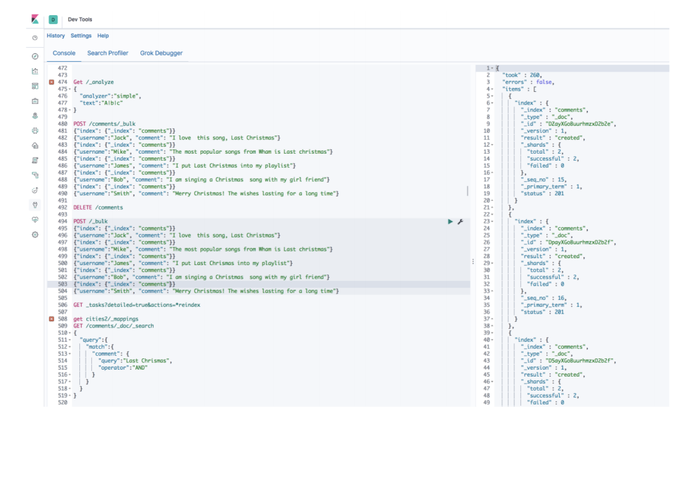
Kibana Console
控制台配备了一套非常方便的键盘快捷键，
使其工作效率更高。下面是一段概述：
一般编辑编辑
Ctrl/Cmd + I当前请求自动缩进。
Ctrl + Space打开自动补全
（即使没有打字也可以）。
Ctrl/Cmd + Enter提交请求。
Ctrl/Cmd + Up/Down跳转到上一
个/下一个请求的开始或结束。
Ctrl/Cmd + Alt + L折叠或展开当前代码块。
Ctrl/Cmd + Option + 0折叠除当前代码块
之外的所有代码块，
通过添加 shift 来展开。

Slide 22
倒排索引介绍

Slide 23
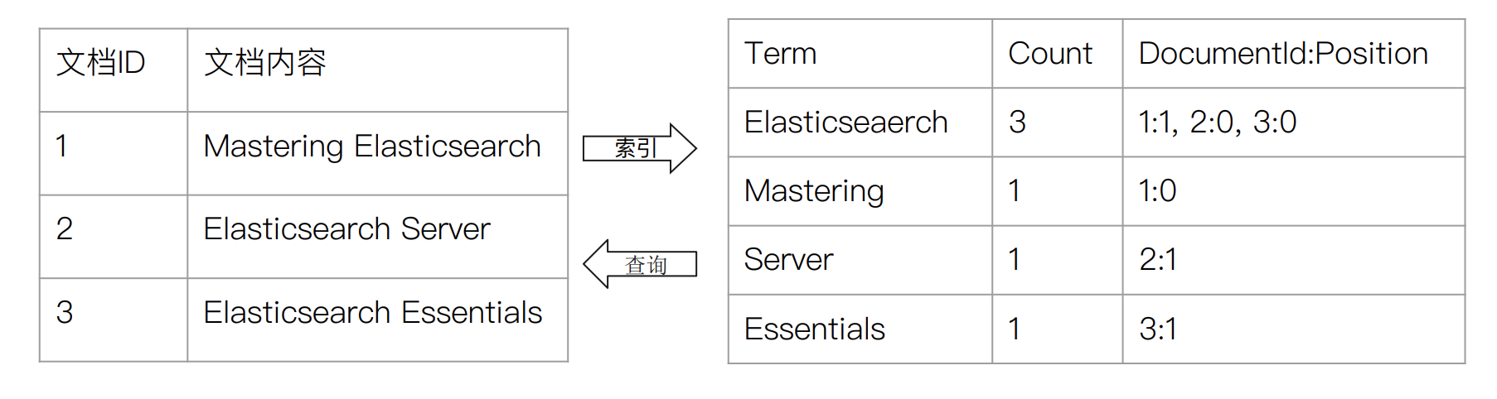
文档的CRUD
正排和倒排索引
正排索引（文档ID->文档内容的关联）
在每一本书的目录页，我们都可以看到每一章章节对应一个页码数，书的目录其实就是书的索引
倒排索引（单词->文档ID的关联关系）
假设我们要在一本书中查找一个Elastic search关键字所在的页面，有一些技术的书籍，会在书的最后提供索引页，只需要查找词就可以对应页
示例

Slide 24
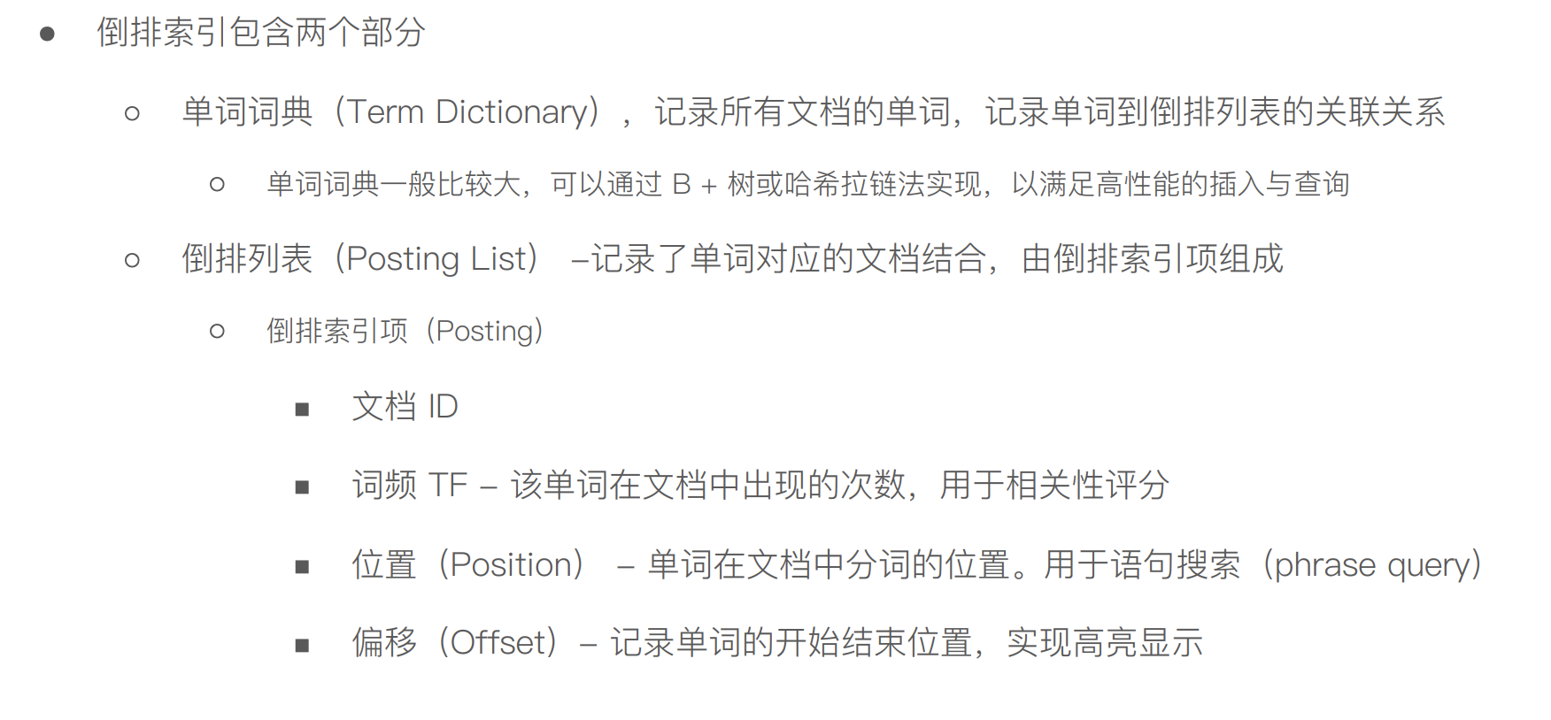
倒排索引的核心组成

Slide 25
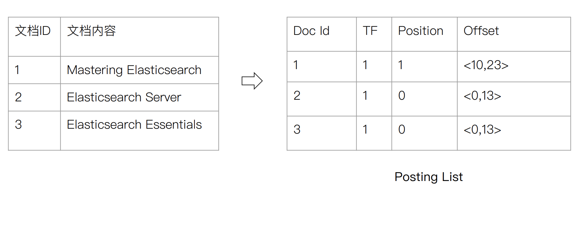
倒排索引示例-Elasticsearch

Slide 26
Elasticsearch基本名词及相关概念

Slide 27
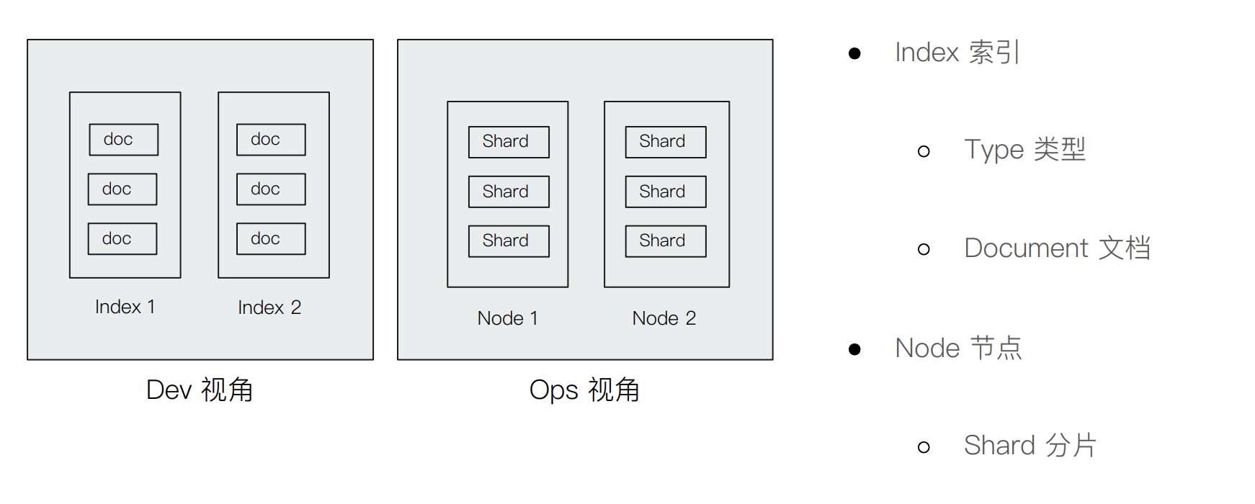
Elastic Search基本概念

Slide 28
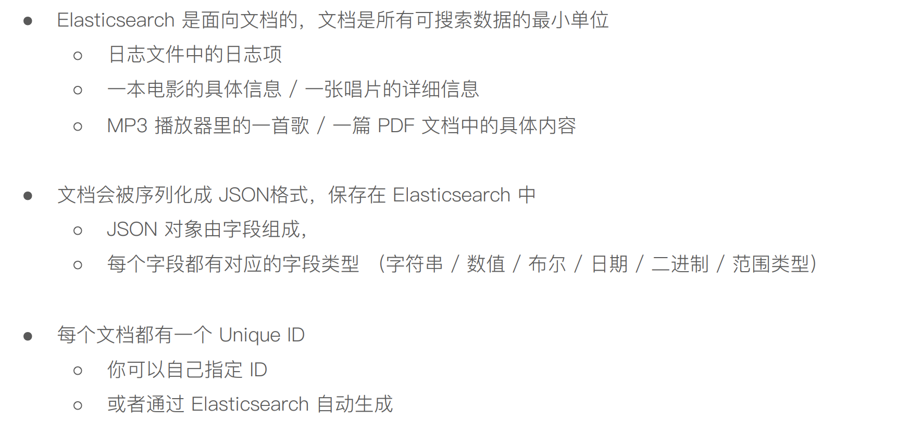
Elastic Search 文档（Document）

Slide 29
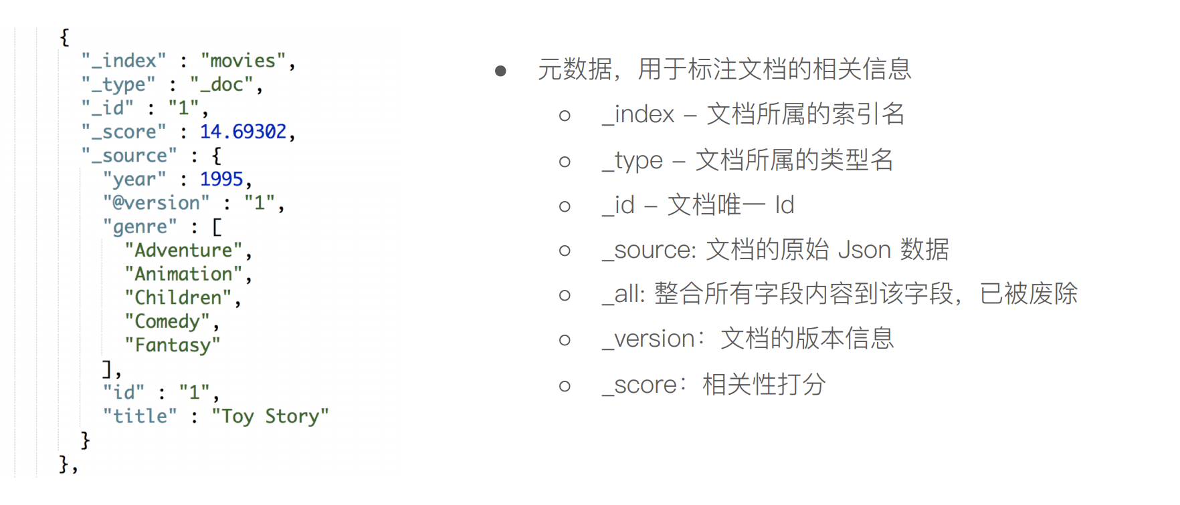
文档的元数据

Slide 30
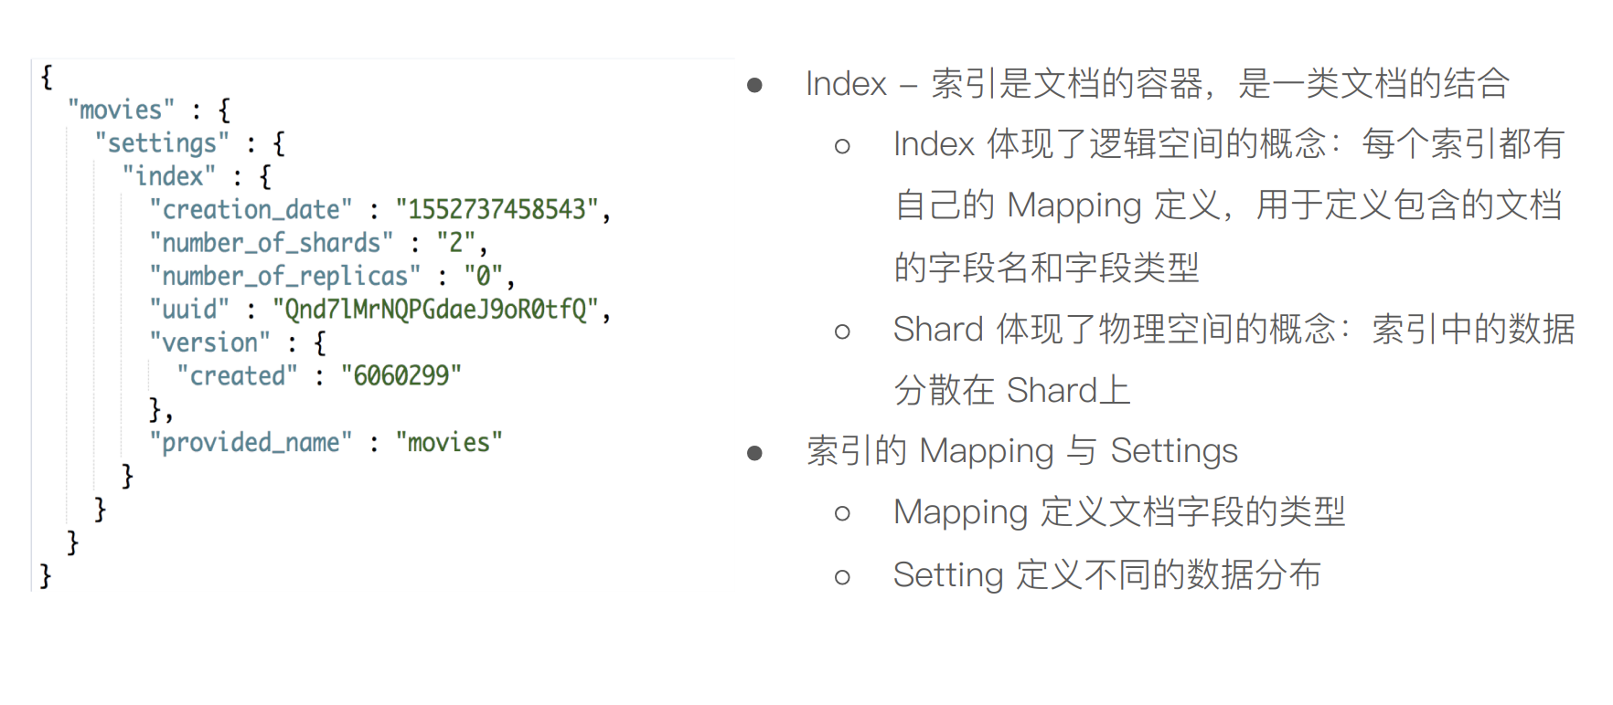
索引

Slide 31
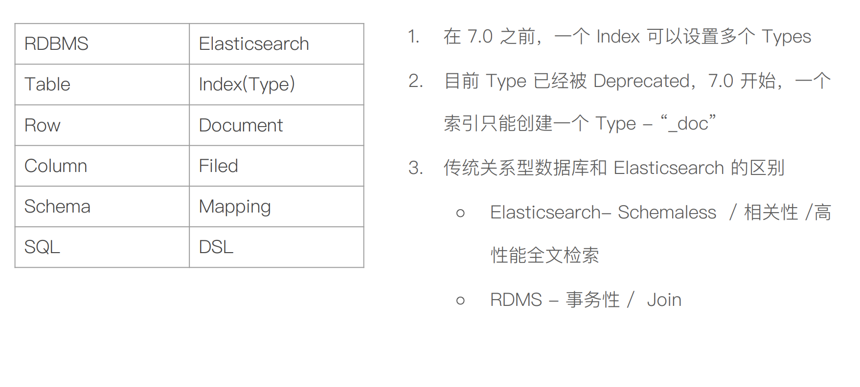
索引、文档概念类比

Slide 32

分布式系统的可用性和扩展性

Slide 33
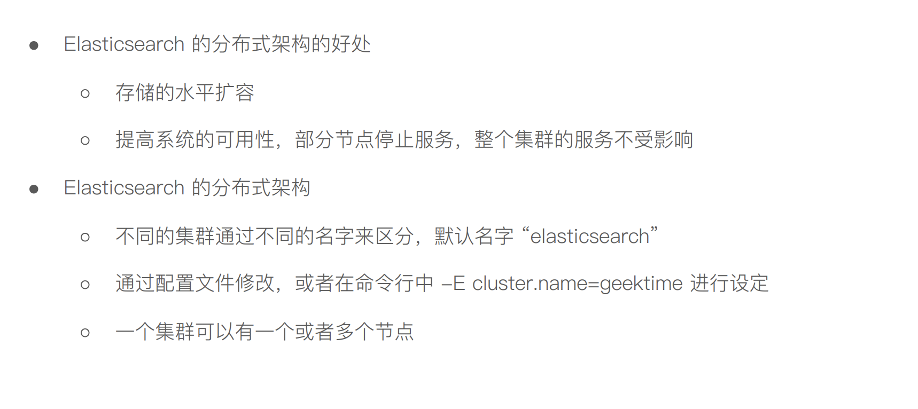
分布式特性

Slide 34
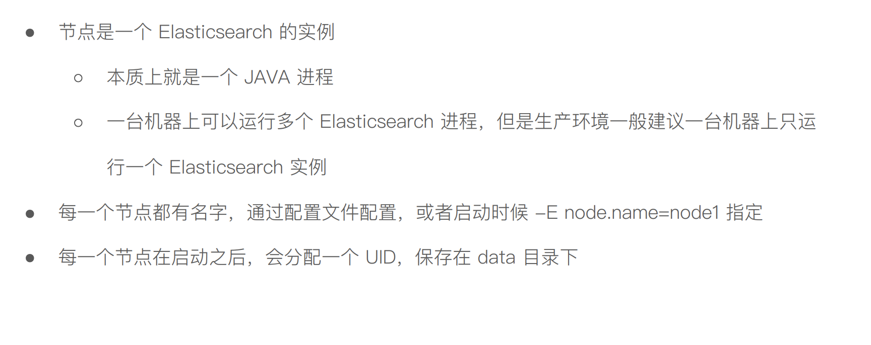
节点

Slide 35
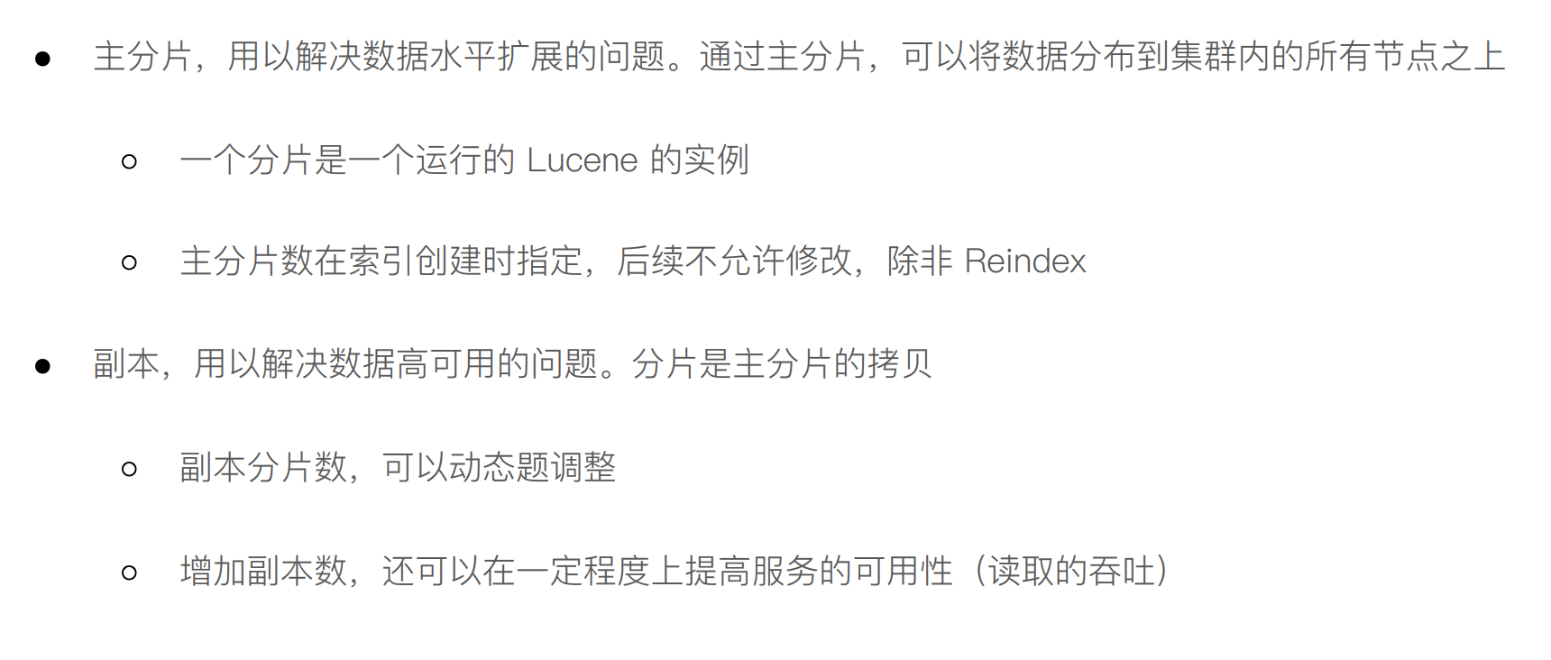
分片（Primary Shard & Replica Shard）

Slide 36
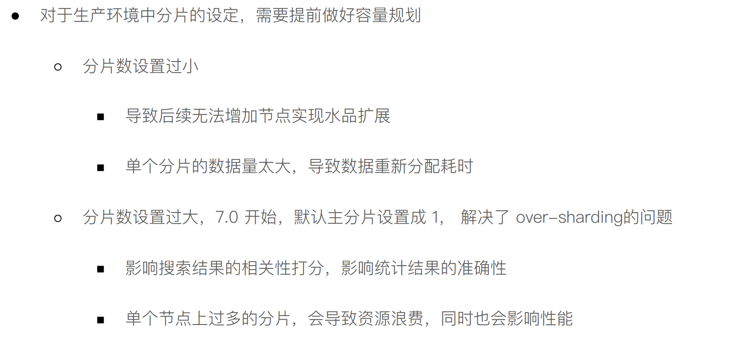
分片的设定

Slide 37
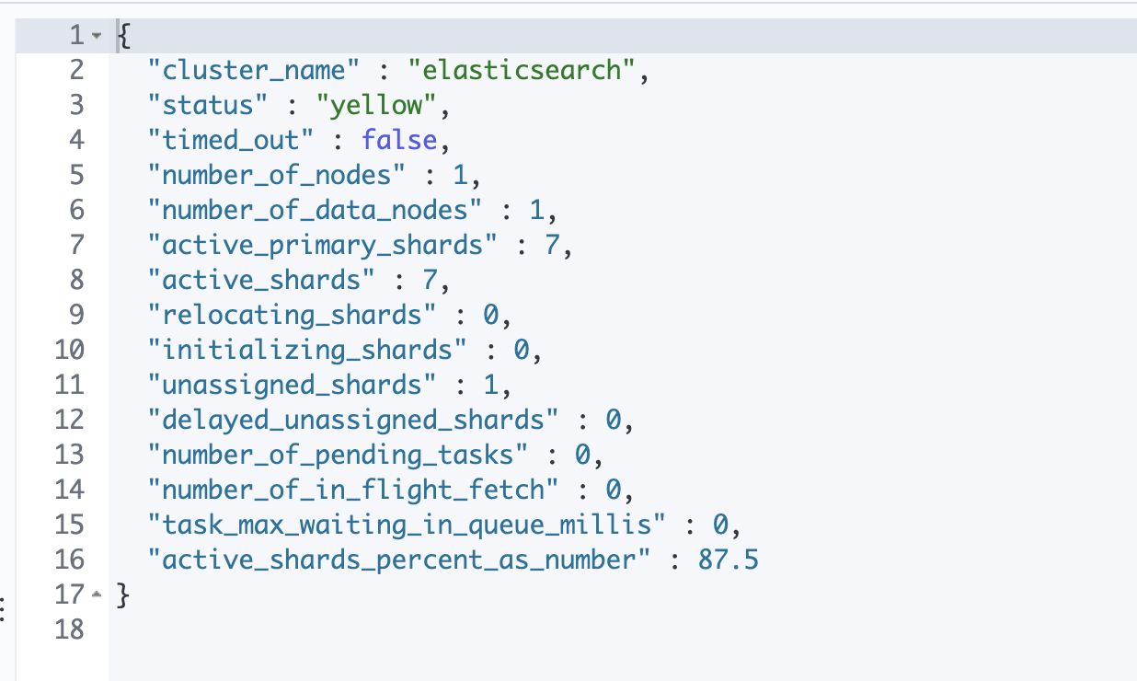
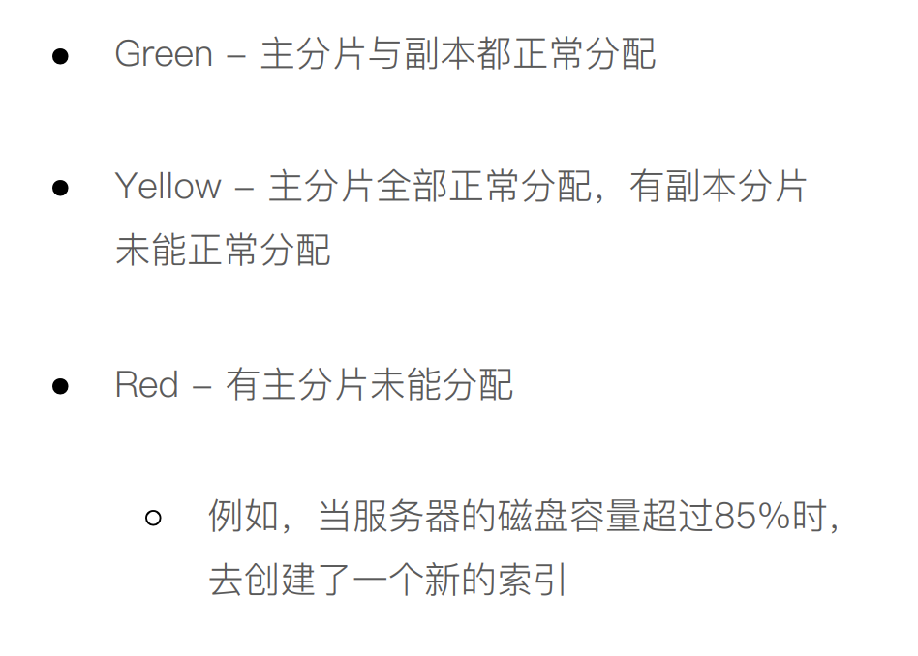
查看集群节点的健康状态
Notes:
green：每个索引的primary shard和replica shard都是active状态的
yellow：每个索引的primary shard都是active状态的，但是部分replica shard不是active状态，处于不可用的状态
red：不是所有索引的primary shard都是active状态的，部分索引有数据丢失了

Slide 38
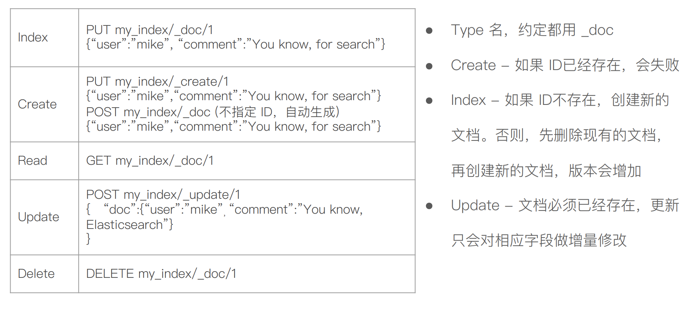
文档的CRUD

Slide 39
Elasticsearch小项目实战

